Slide 1

주제 : 소프트웨어개발
2020년 예선
2020년 10월 26일
팀 명 : nc
팀 원 : 박재욱, 김강현
Notes:
발표는 5분내로 한다. 4분이 되면 종이 울리고 1분 내로 마무리해야 한다.
위의 내용은 필수적 사항만 제시한 것이므로 팀 별로 필요하다면 다르게 구성하여도 된다.
그러나 제목 슬라이드의 제목 부분(DIT 컴퓨터정보과 BOOT CAMP)는 반드시 넣는다.
팀원들을 간단히 소개하는 슬라이드 한 장 준비
개발부문으로 발표한 팀 중 본선에 올라가는 팀을 선정하도록 한다.

Slide 2
내용
1.팀원 소개
2.프로젝트 개요
3.프로젝트 아이디어/설명/기능 1
4.프로젝트 아이디어/설명/기능 2
5. 프로젝트 아이디어/설명/기능 3
6. 기대효과
7. 소감 및 각오
8.질문
9.출처
Notes:
기본 골격은 두고 각 팀과 주제 맞게 구성하여도 됨

Slide 3
1.팀원 소개
이름 : 김강현
반 : 1학년 3반
이름 : 박재욱
반 : 1학년 2반

Slide 4
2.프로젝트 개요
재욱이가 야구단 사이트를 만들고 싶어해서
만들기로 했습니다.

Slide 5
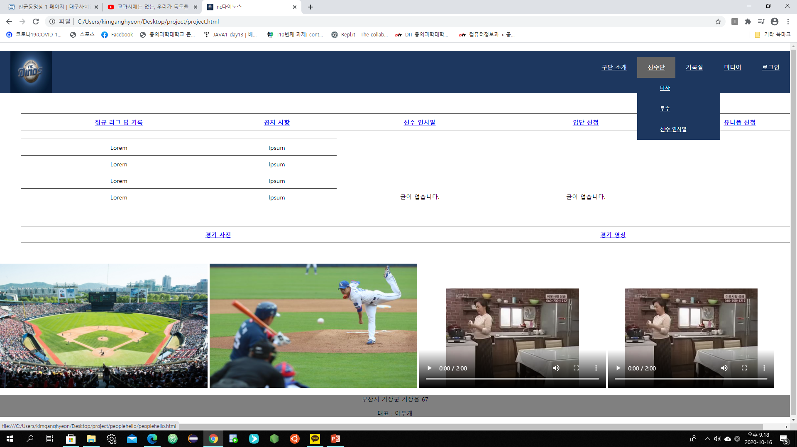
3. 프로젝트 아이디어 및 설명 1
특정 버튼을 누르면 사진이 바뀌도록 하는 기능 탑재 예정

Slide 6
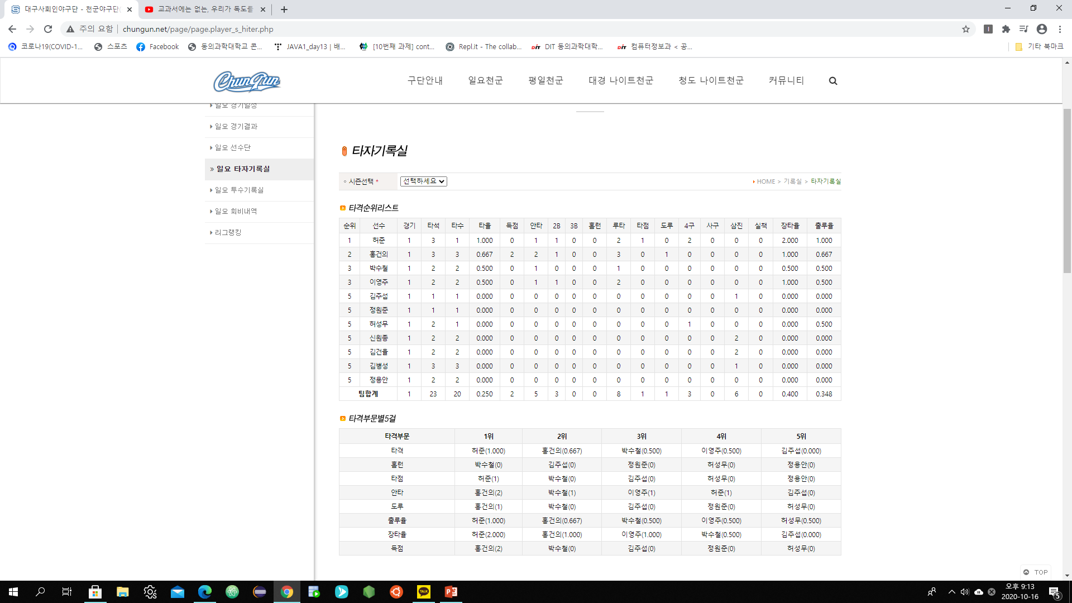
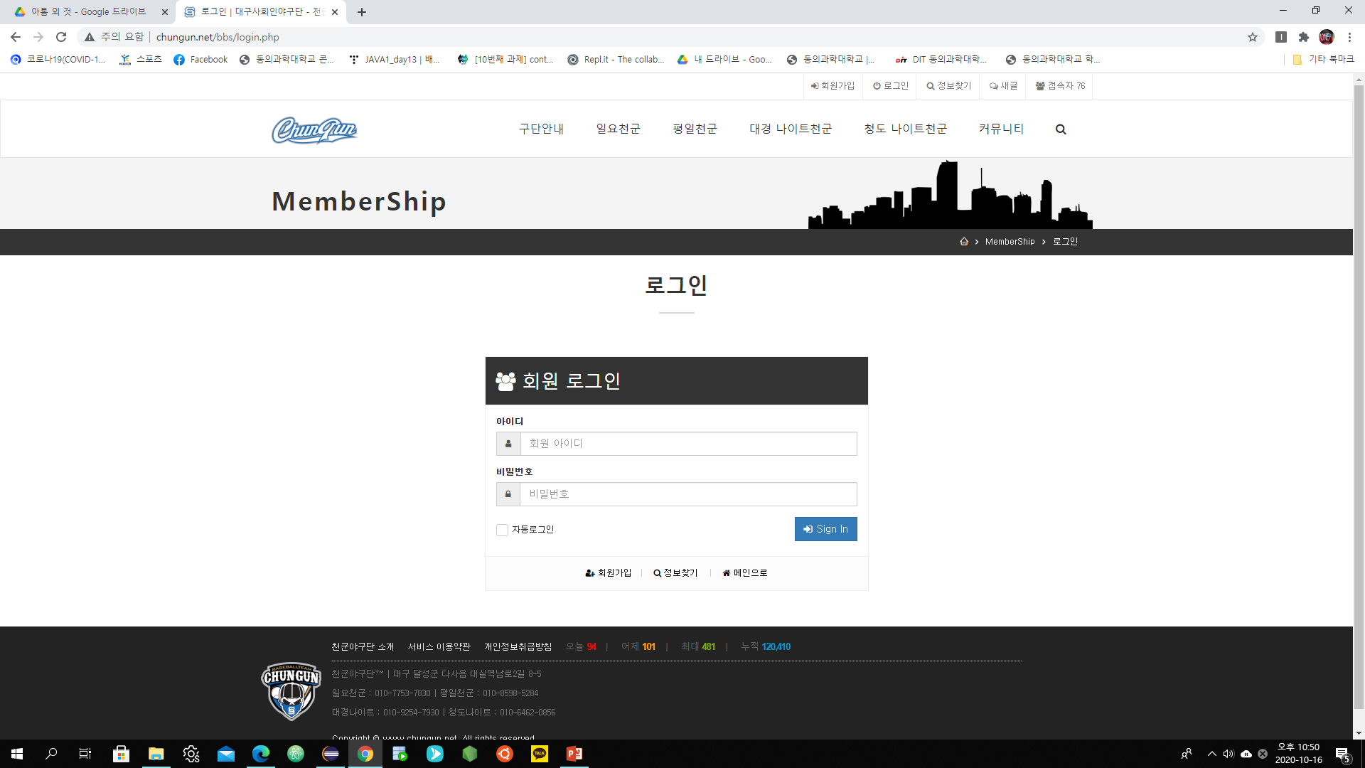
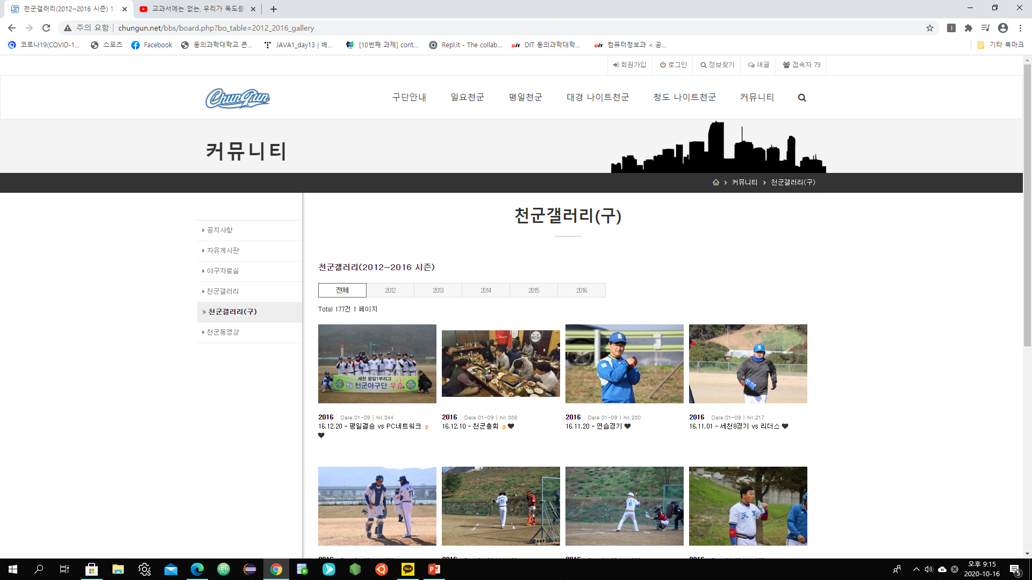
4. 프로젝트 아이디어 및 설명 2
1) 로그인 페이지
1.회원가입을 할 수 있는 기능 탑재 예정
그 외 페이지
1. 공지 사항, 입단 신청은 글 제목을 입력 후, 내용도 탑재

Slide 7
5. 프로젝트 아이디어 및 설명 3
모든 페이지에 탑재될 기능 들
다른 구단 페이지로 이동 시 세로 메뉴 바 탑재 예정
공지 사항 등에 등록된 글을 검색해서 볼 수 있는 기능을 탑재 예정
미디어 쿼리 기능 탑재 예정

Slide 8
6.기대효과
저희가 만들면서 배운 것 들이 회사에서 쓰인다고 믿습니다.

Slide 9
7. 소감 및 각오
팀원 소감 : 웹 페이지를 만드는데 힘들거나 쉽지 않지만 열심히 해보겠습니다.

Slide 10
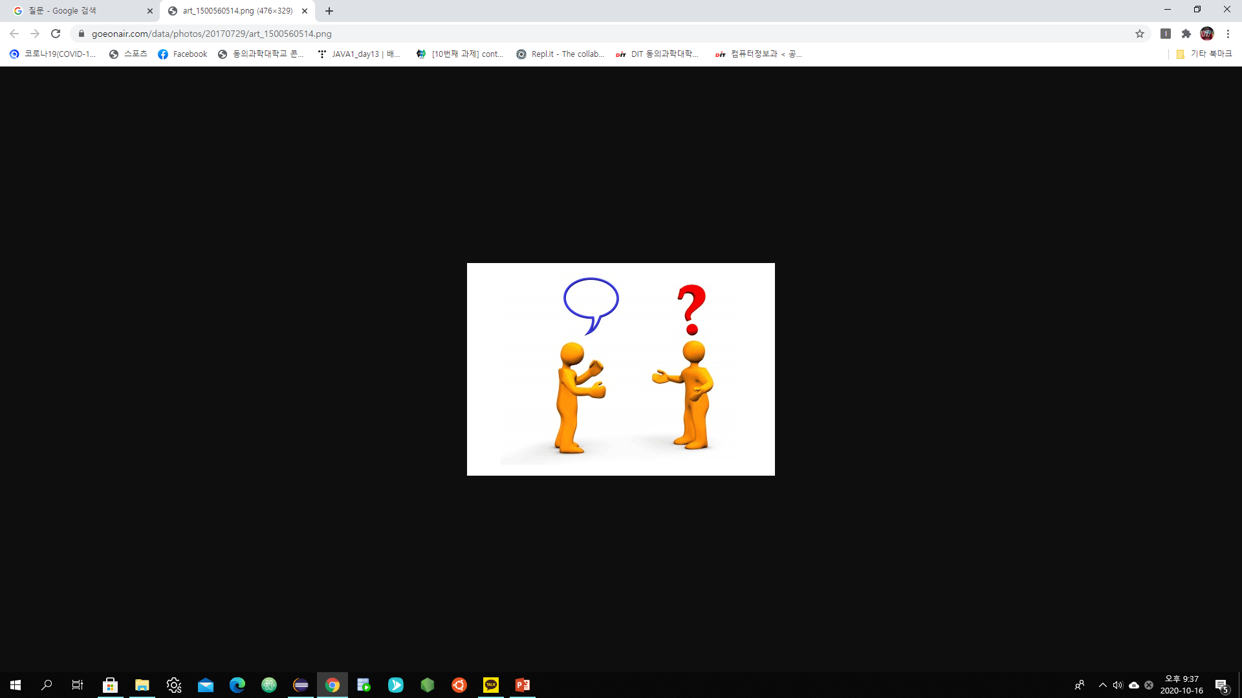
8. 질문

Slide 11
9. 출처
1. 발표에서 보여준 사진 들 출처
https://image.fnnews.com/resource/media/image/2017/04/02/201704020958546978_l.jpg
https://static.news.zumst.com/images/35/2019/08/13/2f318bf4966144b096a3c93df11cb38d.JPG
https://img.huffingtonpost.com/asset/5ec75b6b240000890e8eb47a.jpeg?ops=scalefit_630_noupscale
https://goeonair.com/data/photos/20170729/art_1500560514.png
2. 발표에서 보여준 아이디어 출처
google

Slide 12
감사합니다.

